Slide 1
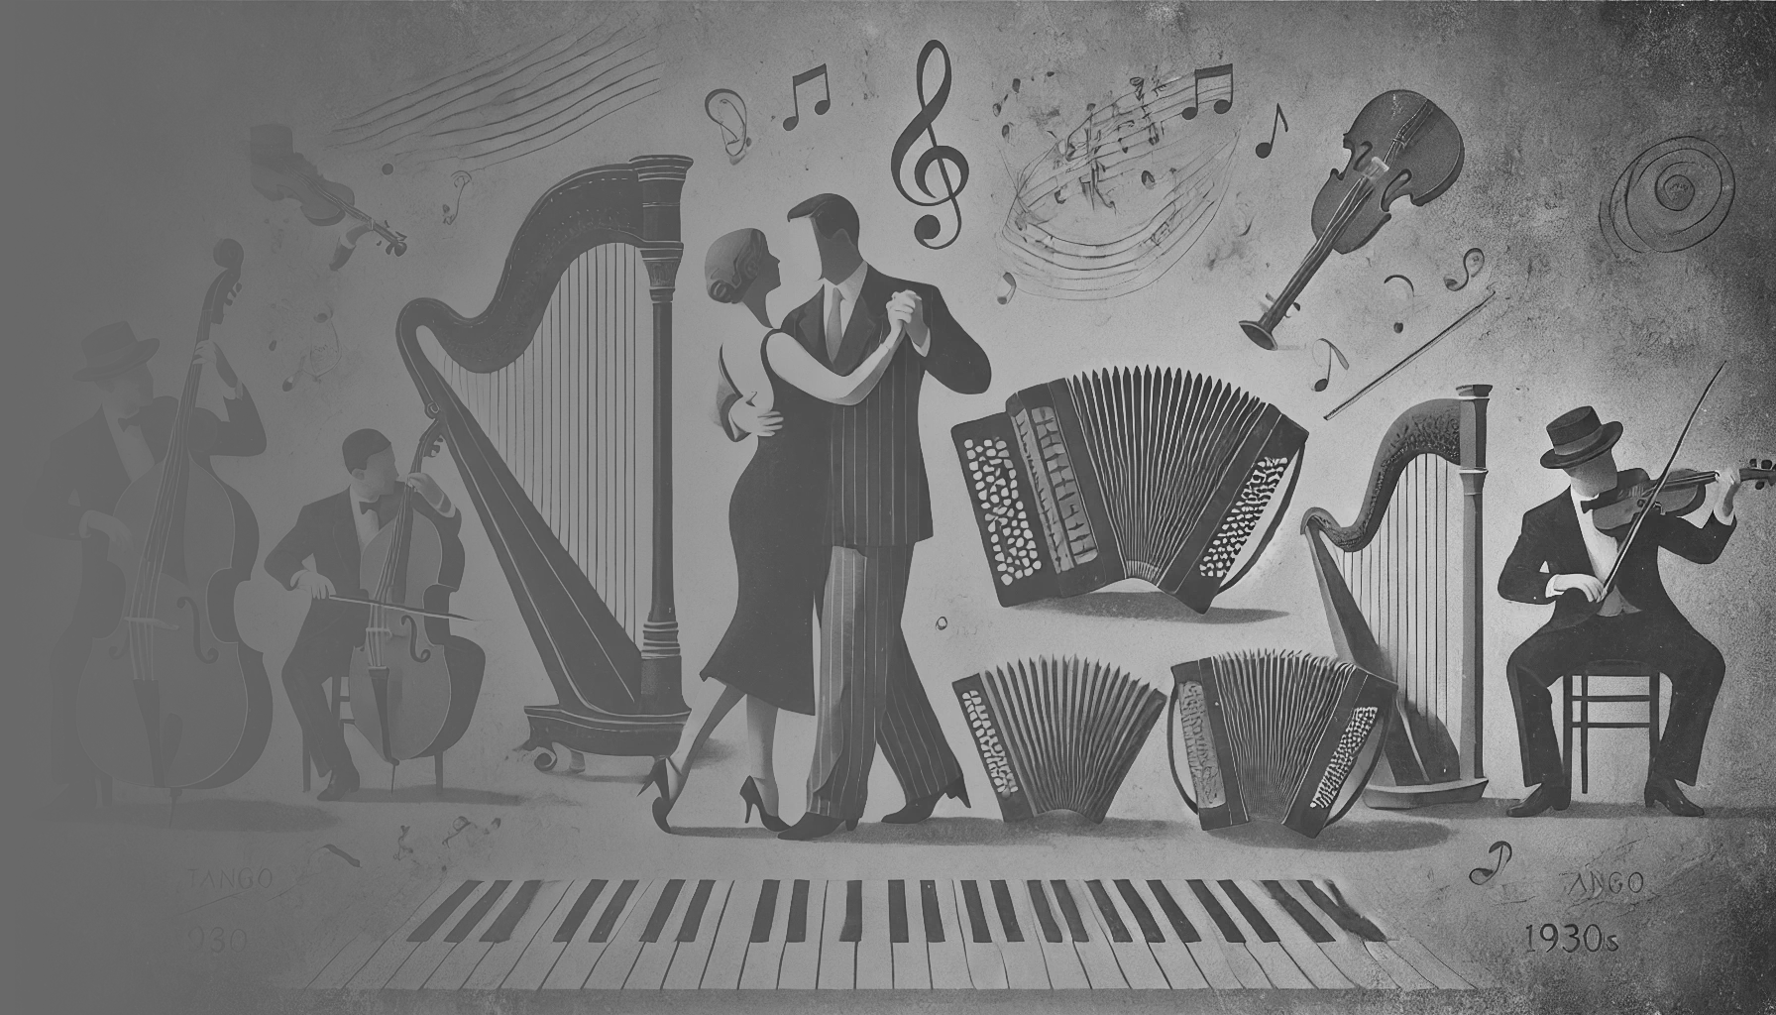
Milonga de la Fuente
Milonga de la Fuente
Milonga de la Fuente
Milonga de la Fuente
Milonga de la Fuente
24 de Agosto de 2024 de 21:00 a 00:00 duracion: 3 horas y 0 minutos
24 de Agosto de 2024 de 21:00 a 00:00 duracion: 3 horas y 0 minutos
24 de Agosto de 2024 de 21:00 a 00:00 duracion: 3 horas y 0 minutos
24 de Agosto de 2024 de 21:00 a 00:00 duracion: 3 horas y 0 minutos
24 de Agosto de 2024 de 21:00 a 00:00 duracion: 3 horas y 0 minutos
1 - Orquesta de Carlos di Sarli Con Ernesto Famá, 3 temas con una duración de 8 minutos y 39 segundos
1 - Orquesta de Carlos di Sarli Con Ernesto Famá, 3 temas con una duración de 8 minutos y 39 segundos
1 - Orquesta de Carlos di Sarli Con Ernesto Famá, 3 temas con una duración de 8 minutos y 39 segundos
1 - Orquesta de Carlos di Sarli Con Ernesto Famá, 3 temas con una duración de 8 minutos y 39 segundos
1 - Orquesta de Carlos di Sarli Con Ernesto Famá, 3 temas con una duración de 8 minutos y 39 segundos
2 - Orquesta de Juan D'Arienzo Instrumental, 3 temas con una duración de 8 minutos y 16 segundos
2 - Orquesta de Juan D'Arienzo Instrumental, 3 temas con una duración de 8 minutos y 16 segundos
2 - Orquesta de Juan D'Arienzo Instrumental, 3 temas con una duración de 8 minutos y 16 segundos
2 - Orquesta de Juan D'Arienzo Instrumental, 3 temas con una duración de 8 minutos y 16 segundos
2 - Orquesta de Juan D'Arienzo Instrumental, 3 temas con una duración de 8 minutos y 16 segundos
3 - Orquesta de Francisco Canaro Milonga con Ernesto Famá y Roberto Maida, 3 temas con una duración de 8 minutos y 23 segundos
3 - Orquesta de Francisco Canaro Milonga con Ernesto Famá y Roberto Maida, 3 temas con una duración de 8 minutos y 23 segundos
3 - Orquesta de Francisco Canaro Milonga con Ernesto Famá y Roberto Maida, 3 temas con una duración de 8 minutos y 23 segundos
3 - Orquesta de Francisco Canaro Milonga con Ernesto Famá y Roberto Maida, 3 temas con una duración de 8 minutos y 23 segundos
3 - Orquesta de Francisco Canaro Milonga con Ernesto Famá y Roberto Maida, 3 temas con una duración de 8 minutos y 23 segundos
4 - Orquesta de Edgardo Donato Con Horacio Lagos, Lita Morales y Romeo Gavioli, 3 temas con una duración de 8 minutos y 29 segundos
4 - Orquesta de Edgardo Donato Con Horacio Lagos, Lita Morales y Romeo Gavioli, 3 temas con una duración de 8 minutos y 29 segundos
4 - Orquesta de Edgardo Donato Con Horacio Lagos, Lita Morales y Romeo Gavioli, 3 temas con una duración de 8 minutos y 29 segundos
4 - Orquesta de Edgardo Donato Con Horacio Lagos, Lita Morales y Romeo Gavioli, 3 temas con una duración de 8 minutos y 29 segundos
4 - Orquesta de Edgardo Donato Con Horacio Lagos, Lita Morales y Romeo Gavioli, 3 temas con una duración de 8 minutos y 29 segundos
5 - Orquesta de Donato Racciatti Con Nina Miranda, 3 temas con una duración de 8 minutos y 29 segundos
5 - Orquesta de Donato Racciatti Con Nina Miranda, 3 temas con una duración de 8 minutos y 29 segundos
5 - Orquesta de Donato Racciatti Con Nina Miranda, 3 temas con una duración de 8 minutos y 29 segundos
5 - Orquesta de Donato Racciatti Con Nina Miranda, 3 temas con una duración de 8 minutos y 29 segundos
5 - Orquesta de Donato Racciatti Con Nina Miranda, 3 temas con una duración de 8 minutos y 29 segundos
6 - Orquesta de Adolfo Carabelli Con Alberto Gómez y Mercedes Simone, 3 temas con una duración de 8 minutos y 11 segundos
6 - Orquesta de Adolfo Carabelli Con Alberto Gómez y Mercedes Simone, 3 temas con una duración de 8 minutos y 11 segundos
6 - Orquesta de Adolfo Carabelli Con Alberto Gómez y Mercedes Simone, 3 temas con una duración de 8 minutos y 11 segundos
6 - Orquesta de Adolfo Carabelli Con Alberto Gómez y Mercedes Simone, 3 temas con una duración de 8 minutos y 11 segundos
6 - Orquesta de Adolfo Carabelli Con Alberto Gómez y Mercedes Simone, 3 temas con una duración de 8 minutos y 11 segundos
7 - Orquesta de Ricardo Tanturi Vals con Alberto Castillo, 3 temas con una duración de 7 minutos y 15 segundos
7 - Orquesta de Ricardo Tanturi Vals con Alberto Castillo, 3 temas con una duración de 7 minutos y 15 segundos
7 - Orquesta de Ricardo Tanturi Vals con Alberto Castillo, 3 temas con una duración de 7 minutos y 15 segundos
7 - Orquesta de Ricardo Tanturi Vals con Alberto Castillo, 3 temas con una duración de 7 minutos y 15 segundos
7 - Orquesta de Ricardo Tanturi Vals con Alberto Castillo, 3 temas con una duración de 7 minutos y 15 segundos
8 - Orquesta de Miguel Caló Con Raul Iriarte y Raúl Berón, 3 temas con una duración de 7 minutos y 49 segundos
8 - Orquesta de Miguel Caló Con Raul Iriarte y Raúl Berón, 3 temas con una duración de 7 minutos y 49 segundos
8 - Orquesta de Miguel Caló Con Raul Iriarte y Raúl Berón, 3 temas con una duración de 7 minutos y 49 segundos
8 - Orquesta de Miguel Caló Con Raul Iriarte y Raúl Berón, 3 temas con una duración de 7 minutos y 49 segundos
8 - Orquesta de Miguel Caló Con Raul Iriarte y Raúl Berón, 3 temas con una duración de 7 minutos y 49 segundos
9 - Orquesta de Rodolfo Biagi Con Jorge Ortiz, 3 temas con una duración de 8 minutos y 13 segundos
9 - Orquesta de Rodolfo Biagi Con Jorge Ortiz, 3 temas con una duración de 8 minutos y 13 segundos
9 - Orquesta de Rodolfo Biagi Con Jorge Ortiz, 3 temas con una duración de 8 minutos y 13 segundos
9 - Orquesta de Rodolfo Biagi Con Jorge Ortiz, 3 temas con una duración de 8 minutos y 13 segundos
9 - Orquesta de Rodolfo Biagi Con Jorge Ortiz, 3 temas con una duración de 8 minutos y 13 segundos
10 - Orquesta de Aníbal Troilo Con Francisco Fiorentino, 3 temas con una duración de 9 minutos y 0 segundos
10 - Orquesta de Aníbal Troilo Con Francisco Fiorentino, 3 temas con una duración de 9 minutos y 0 segundos
10 - Orquesta de Aníbal Troilo Con Francisco Fiorentino, 3 temas con una duración de 9 minutos y 0 segundos
10 - Orquesta de Aníbal Troilo Con Francisco Fiorentino, 3 temas con una duración de 9 minutos y 0 segundos
10 - Orquesta de Aníbal Troilo Con Francisco Fiorentino, 3 temas con una duración de 9 minutos y 0 segundos
11 - Orquesta de Francisco Lomuto Milonga con Fernando Díaz y Jorge Omar, 3 temas con una duración de 7 minutos y 29 segundos
11 - Orquesta de Francisco Lomuto Milonga con Fernando Díaz y Jorge Omar, 3 temas con una duración de 7 minutos y 29 segundos
11 - Orquesta de Francisco Lomuto Milonga con Fernando Díaz y Jorge Omar, 3 temas con una duración de 7 minutos y 29 segundos
11 - Orquesta de Francisco Lomuto Milonga con Fernando Díaz y Jorge Omar, 3 temas con una duración de 7 minutos y 29 segundos
11 - Orquesta de Francisco Lomuto Milonga con Fernando Díaz y Jorge Omar, 3 temas con una duración de 7 minutos y 29 segundos
12 - Orquesta de Osvaldo Pugliese Con Roberto Chanel, 3 temas con una duración de 9 minutos y 11 segundos
12 - Orquesta de Osvaldo Pugliese Con Roberto Chanel, 3 temas con una duración de 9 minutos y 11 segundos
12 - Orquesta de Osvaldo Pugliese Con Roberto Chanel, 3 temas con una duración de 9 minutos y 11 segundos
12 - Orquesta de Osvaldo Pugliese Con Roberto Chanel, 3 temas con una duración de 9 minutos y 11 segundos
12 - Orquesta de Osvaldo Pugliese Con Roberto Chanel, 3 temas con una duración de 9 minutos y 11 segundos
13 - Orquesta de Ricardo Tanturi Instrumental, 3 temas con una duración de 7 minutos y 43 segundos
13 - Orquesta de Ricardo Tanturi Instrumental, 3 temas con una duración de 7 minutos y 43 segundos
13 - Orquesta de Ricardo Tanturi Instrumental, 3 temas con una duración de 7 minutos y 43 segundos
13 - Orquesta de Ricardo Tanturi Instrumental, 3 temas con una duración de 7 minutos y 43 segundos
13 - Orquesta de Ricardo Tanturi Instrumental, 3 temas con una duración de 7 minutos y 43 segundos
14 - Orquesta de José Garcia Con Alfredo Rojas, 3 temas con una duración de 8 minutos y 28 segundos
14 - Orquesta de José Garcia Con Alfredo Rojas, 3 temas con una duración de 8 minutos y 28 segundos
14 - Orquesta de José Garcia Con Alfredo Rojas, 3 temas con una duración de 8 minutos y 28 segundos
14 - Orquesta de José Garcia Con Alfredo Rojas, 3 temas con una duración de 8 minutos y 28 segundos
14 - Orquesta de José Garcia Con Alfredo Rojas, 3 temas con una duración de 8 minutos y 28 segundos
15 - Orquesta de Alfredo de Angelis Vals con Carlos Dante y Julio Martel, 3 temas con una duración de 8 minutos y 20 segundos
15 - Orquesta de Alfredo de Angelis Vals con Carlos Dante y Julio Martel, 3 temas con una duración de 8 minutos y 20 segundos
15 - Orquesta de Alfredo de Angelis Vals con Carlos Dante y Julio Martel, 3 temas con una duración de 8 minutos y 20 segundos
15 - Orquesta de Alfredo de Angelis Vals con Carlos Dante y Julio Martel, 3 temas con una duración de 8 minutos y 20 segundos
15 - Orquesta de Alfredo de Angelis Vals con Carlos Dante y Julio Martel, 3 temas con una duración de 8 minutos y 20 segundos
16 - Orquesta de Pedro Laurenz Con Carlos Bermudez, 3 temas con una duración de 8 minutos y 39 segundos
16 - Orquesta de Pedro Laurenz Con Carlos Bermudez, 3 temas con una duración de 8 minutos y 39 segundos
16 - Orquesta de Pedro Laurenz Con Carlos Bermudez, 3 temas con una duración de 8 minutos y 39 segundos
16 - Orquesta de Pedro Laurenz Con Carlos Bermudez, 3 temas con una duración de 8 minutos y 39 segundos
16 - Orquesta de Pedro Laurenz Con Carlos Bermudez, 3 temas con una duración de 8 minutos y 39 segundos
17 - Orquesta de Ricardo Malerba Con Orlando Medina, 3 temas con una duración de 8 minutos y 33 segundos
17 - Orquesta de Ricardo Malerba Con Orlando Medina, 3 temas con una duración de 8 minutos y 33 segundos
17 - Orquesta de Ricardo Malerba Con Orlando Medina, 3 temas con una duración de 8 minutos y 33 segundos
17 - Orquesta de Ricardo Malerba Con Orlando Medina, 3 temas con una duración de 8 minutos y 33 segundos
17 - Orquesta de Ricardo Malerba Con Orlando Medina, 3 temas con una duración de 8 minutos y 33 segundos
18 - Orquesta de Juan D'Arienzo Con Héctor Mauré, 3 temas con una duración de 9 minutos y 31 segundos
18 - Orquesta de Juan D'Arienzo Con Héctor Mauré, 3 temas con una duración de 9 minutos y 31 segundos
18 - Orquesta de Juan D'Arienzo Con Héctor Mauré, 3 temas con una duración de 9 minutos y 31 segundos
18 - Orquesta de Juan D'Arienzo Con Héctor Mauré, 3 temas con una duración de 9 minutos y 31 segundos
18 - Orquesta de Juan D'Arienzo Con Héctor Mauré, 3 temas con una duración de 9 minutos y 31 segundos
Duración total sin cortinas: 2 horas, 30 minutos y 36 segundos, Duración total estimada: 2 horas, 47 minutos y 36 segundos
Duración total sin cortinas: 2 horas, 30 minutos y 36 segundos, Duración total estimada: 2 horas, 47 minutos y 36 segundos
Duración total sin cortinas: 2 horas, 30 minutos y 36 segundos, Duración total estimada: 2 horas, 47 minutos y 36 segundos
Duración total sin cortinas: 2 horas, 30 minutos y 36 segundos, Duración total estimada: 2 horas, 47 minutos y 36 segundos
Duración total sin cortinas: 2 horas, 30 minutos y 36 segundos, Duración total estimada: 2 horas, 47 minutos y 36 segundos

Slide 2
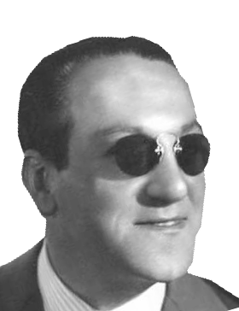
Orquesta de Carlos di Sarli
Orquesta de Carlos di Sarli
Orquesta de Carlos di Sarli
Orquesta de Carlos di Sarli
Orquesta de Carlos di Sarli
Con Ernesto Famá
Con Ernesto Famá
Con Ernesto Famá
Con Ernesto Famá
Con Ernesto Famá
Chau Pinela (1930)
Musica: Humberto Castiglioni - Letra: Humberto Castiglioni
Chau Pinela (1930)
Musica: Humberto Castiglioni - Letra: Humberto Castiglioni
Chau Pinela (1930)
Musica: Humberto Castiglioni - Letra: Humberto Castiglioni
Chau Pinela (1930)
Musica: Humberto Castiglioni - Letra: Humberto Castiglioni
Chau Pinela (1930)
Musica: Humberto Castiglioni - Letra: Humberto Castiglioni
La estancia (1930)
Musica: Pintín Castellanos - Letra: Pintín Castellanos
La estancia (1930)
Musica: Pintín Castellanos - Letra: Pintín Castellanos
La estancia (1930)
Musica: Pintín Castellanos - Letra: Pintín Castellanos
La estancia (1930)
Musica: Pintín Castellanos - Letra: Pintín Castellanos
La estancia (1930)
Musica: Pintín Castellanos - Letra: Pintín Castellanos
Flora (1930)
Musica: Augusto Berto - Letra: Jean De Kelsar
Flora (1930)
Musica: Augusto Berto - Letra: Jean De Kelsar
Flora (1930)
Musica: Augusto Berto - Letra: Jean De Kelsar
Flora (1930)
Musica: Augusto Berto - Letra: Jean De Kelsar
Flora (1930)
Musica: Augusto Berto - Letra: Jean De Kelsar
© TDJ Edmundo Fraga Milonga de la Fuente 24 de Agosto de 2024
© TDJ Edmundo Fraga Milonga de la Fuente 24 de Agosto de 2024
© TDJ Edmundo Fraga Milonga de la Fuente 24 de Agosto de 2024
© TDJ Edmundo Fraga Milonga de la Fuente 24 de Agosto de 2024
© TDJ Edmundo Fraga Milonga de la Fuente 24 de Agosto de 2024

Slide 3
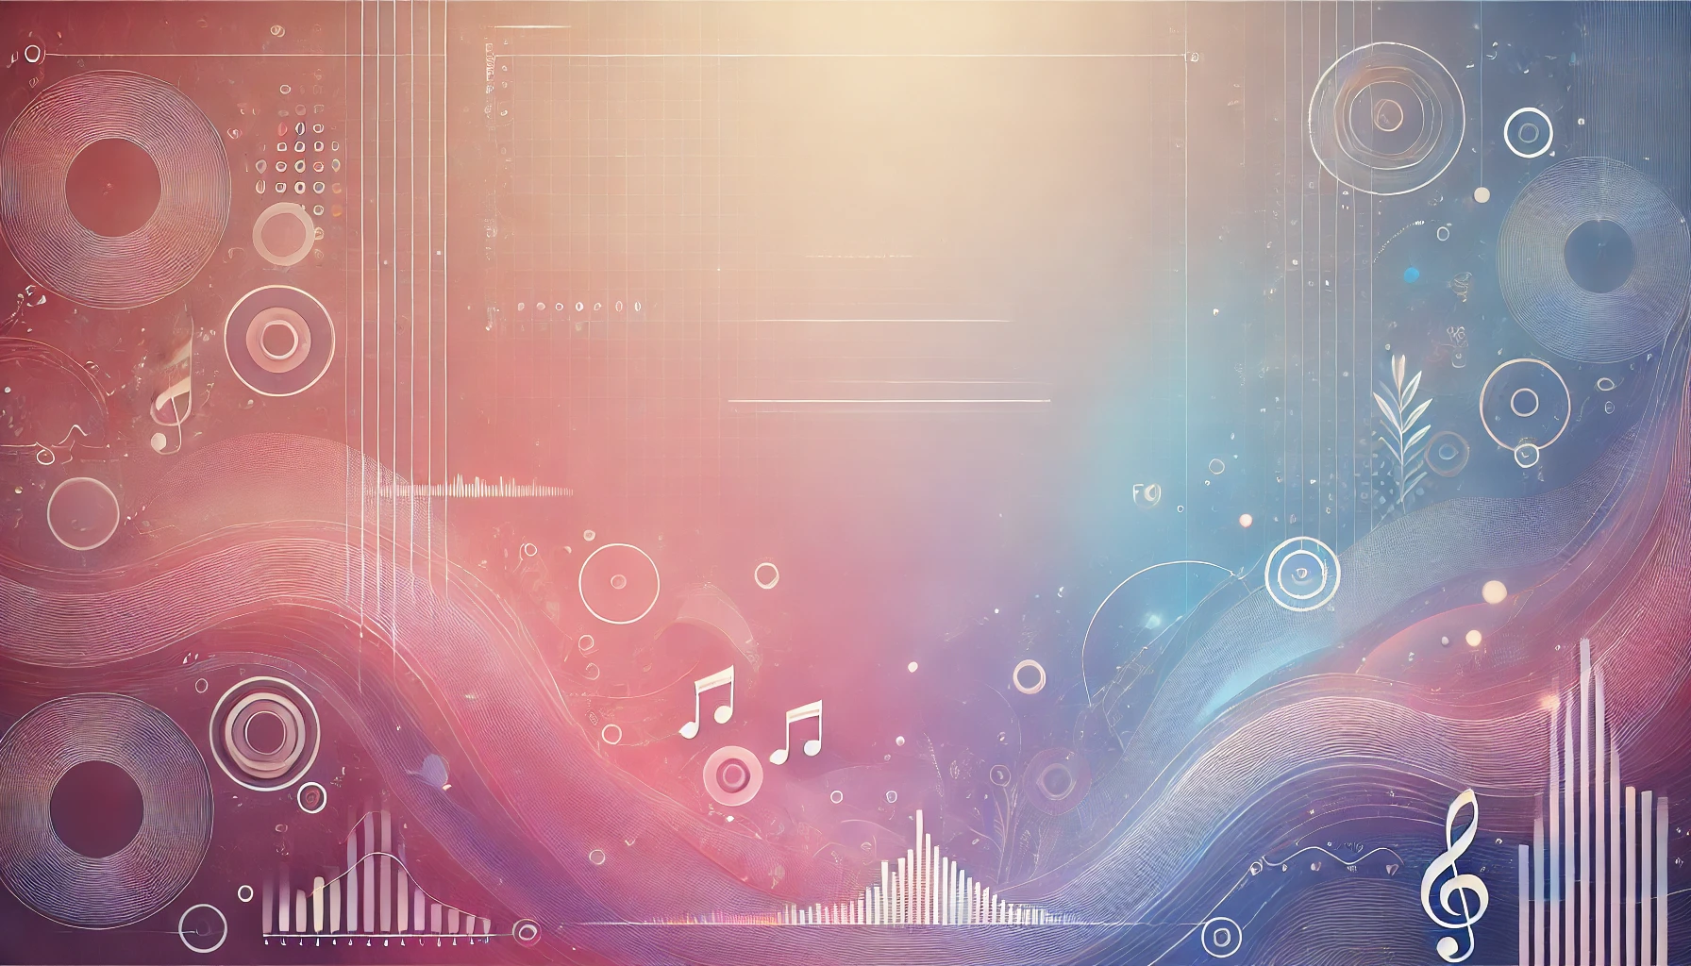
Em Beihold
Too Precious (2022)

Slide 4
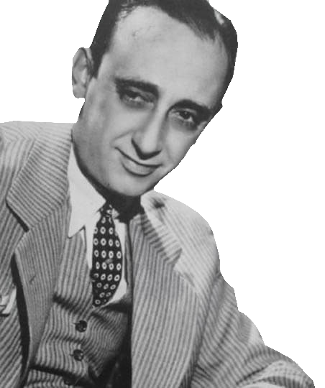
Orquesta de Juan D'Arienzo
Orquesta de Juan D'Arienzo
Orquesta de Juan D'Arienzo
Orquesta de Juan D'Arienzo
Orquesta de Juan D'Arienzo
Instrumental
Instrumental
Instrumental
Instrumental
Instrumental
El puntazo (1952)
Musica: Alejandro Junnissi
El puntazo (1952)
Musica: Alejandro Junnissi
El puntazo (1952)
Musica: Alejandro Junnissi
El puntazo (1952)
Musica: Alejandro Junnissi
El puntazo (1952)
Musica: Alejandro Junnissi
El flete (1936)
Musica: Vicente Greco - Letra: Pascual Contursi
El flete (1936)
Musica: Vicente Greco - Letra: Pascual Contursi
El flete (1936)
Musica: Vicente Greco - Letra: Pascual Contursi
El flete (1936)
Musica: Vicente Greco - Letra: Pascual Contursi
El flete (1936)
Musica: Vicente Greco - Letra: Pascual Contursi
Ataniche (1936)
Musica: Ernesto Ponzio
Ataniche (1936)
Musica: Ernesto Ponzio
Ataniche (1936)
Musica: Ernesto Ponzio
Ataniche (1936)
Musica: Ernesto Ponzio
Ataniche (1936)
Musica: Ernesto Ponzio
© TDJ Edmundo Fraga Milonga de la Fuente 24 de Agosto de 2024
© TDJ Edmundo Fraga Milonga de la Fuente 24 de Agosto de 2024
© TDJ Edmundo Fraga Milonga de la Fuente 24 de Agosto de 2024
© TDJ Edmundo Fraga Milonga de la Fuente 24 de Agosto de 2024
© TDJ Edmundo Fraga Milonga de la Fuente 24 de Agosto de 2024

Slide 5
Stephen Sanchez
Until I Found You (2022)

Slide 6
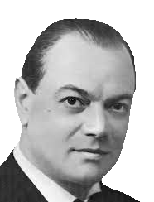
Orquesta de Francisco Canaro
Orquesta de Francisco Canaro
Orquesta de Francisco Canaro
Orquesta de Francisco Canaro
Orquesta de Francisco Canaro
Milonga con Ernesto Famá y Roberto Maida
Milonga con Ernesto Famá y Roberto Maida
Milonga con Ernesto Famá y Roberto Maida
Milonga con Ernesto Famá y Roberto Maida
Milonga con Ernesto Famá y Roberto Maida
Arrabalera (1950)
Musica: Osvaldo Fresedo - Letra: Eduardo Calvo
Arrabalera (1950)
Musica: Osvaldo Fresedo - Letra: Eduardo Calvo
Arrabalera (1950)
Musica: Osvaldo Fresedo - Letra: Eduardo Calvo
Arrabalera (1950)
Musica: Osvaldo Fresedo - Letra: Eduardo Calvo
Arrabalera (1950)
Musica: Osvaldo Fresedo - Letra: Eduardo Calvo
Milonga del novecientos (1933)
Musica: Sebastián Piana - Letra: Homero Manzi
Milonga del novecientos (1933)
Musica: Sebastián Piana - Letra: Homero Manzi
Milonga del novecientos (1933)
Musica: Sebastián Piana - Letra: Homero Manzi
Milonga del novecientos (1933)
Musica: Sebastián Piana - Letra: Homero Manzi
Milonga del novecientos (1933)
Musica: Sebastián Piana - Letra: Homero Manzi
Silueta porteña (1936)
Musica: Nicolás Luis Cuccaro y Juan Ventura Cuccaro - Letra: Ernesto Nolli y Orlando D'Aniello
Silueta porteña (1936)
Musica: Nicolás Luis Cuccaro y Juan Ventura Cuccaro - Letra: Ernesto Nolli y Orlando D'Aniello
Silueta porteña (1936)
Musica: Nicolás Luis Cuccaro y Juan Ventura Cuccaro - Letra: Ernesto Nolli y Orlando D'Aniello
Silueta porteña (1936)
Musica: Nicolás Luis Cuccaro y Juan Ventura Cuccaro - Letra: Ernesto Nolli y Orlando D'Aniello
Silueta porteña (1936)
Musica: Nicolás Luis Cuccaro y Juan Ventura Cuccaro - Letra: Ernesto Nolli y Orlando D'Aniello
© TDJ Edmundo Fraga Milonga de la Fuente 24 de Agosto de 2024
© TDJ Edmundo Fraga Milonga de la Fuente 24 de Agosto de 2024
© TDJ Edmundo Fraga Milonga de la Fuente 24 de Agosto de 2024
© TDJ Edmundo Fraga Milonga de la Fuente 24 de Agosto de 2024
© TDJ Edmundo Fraga Milonga de la Fuente 24 de Agosto de 2024

Slide 7
Fats Domino
Jambalaya (On the Bayou) (2006)

Slide 8
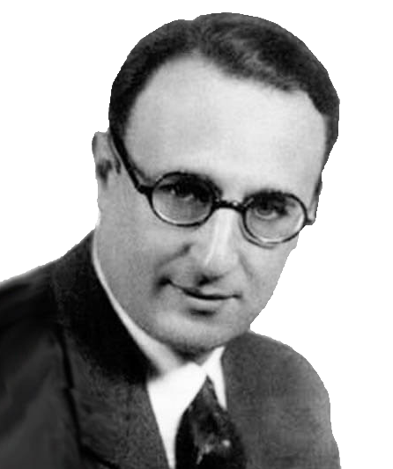
Orquesta de Edgardo Donato
Orquesta de Edgardo Donato
Orquesta de Edgardo Donato
Orquesta de Edgardo Donato
Orquesta de Edgardo Donato
Con Horacio Lagos, Lita Morales y Romeo Gavioli
Con Horacio Lagos, Lita Morales y Romeo Gavioli
Con Horacio Lagos, Lita Morales y Romeo Gavioli
Con Horacio Lagos, Lita Morales y Romeo Gavioli
Con Horacio Lagos, Lita Morales y Romeo Gavioli
Yo te amo (1940)
Musica: Edgardo Donato - Letra: Carlos Lenzi
Yo te amo (1940)
Musica: Edgardo Donato - Letra: Carlos Lenzi
Yo te amo (1940)
Musica: Edgardo Donato - Letra: Carlos Lenzi
Yo te amo (1940)
Musica: Edgardo Donato - Letra: Carlos Lenzi
Yo te amo (1940)
Musica: Edgardo Donato - Letra: Carlos Lenzi
Mi serenata (1940)
Unknown Composer
Mi serenata (1940)
Unknown Composer
Mi serenata (1940)
Unknown Composer
Mi serenata (1940)
Unknown Composer
Mi serenata (1940)
Unknown Composer
Carnaval de mi barrio (1939)
Musica: Luis Rubistein - Letra: Luis Rubistein
Carnaval de mi barrio (1939)
Musica: Luis Rubistein - Letra: Luis Rubistein
Carnaval de mi barrio (1939)
Musica: Luis Rubistein - Letra: Luis Rubistein
Carnaval de mi barrio (1939)
Musica: Luis Rubistein - Letra: Luis Rubistein
Carnaval de mi barrio (1939)
Musica: Luis Rubistein - Letra: Luis Rubistein
© TDJ Edmundo Fraga Milonga de la Fuente 24 de Agosto de 2024
© TDJ Edmundo Fraga Milonga de la Fuente 24 de Agosto de 2024
© TDJ Edmundo Fraga Milonga de la Fuente 24 de Agosto de 2024
© TDJ Edmundo Fraga Milonga de la Fuente 24 de Agosto de 2024
© TDJ Edmundo Fraga Milonga de la Fuente 24 de Agosto de 2024

Slide 9
Monsieur Periné
Nuestra canción (2015)

Slide 10
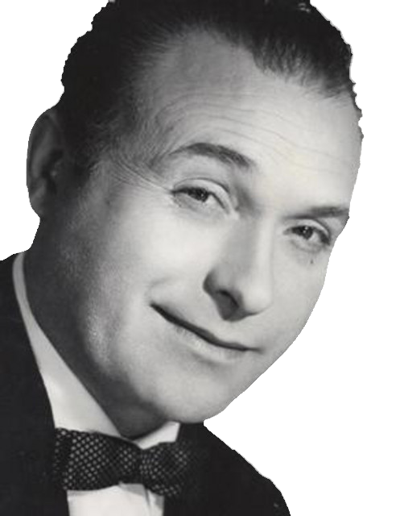
Orquesta de Donato Racciatti
Orquesta de Donato Racciatti
Orquesta de Donato Racciatti
Orquesta de Donato Racciatti
Orquesta de Donato Racciatti
Con Nina Miranda
Con Nina Miranda
Con Nina Miranda
Con Nina Miranda
Con Nina Miranda
Garufa (1954)
Unknown Composer
Garufa (1954)
Unknown Composer
Garufa (1954)
Unknown Composer
Garufa (1954)
Unknown Composer
Garufa (1954)
Unknown Composer
Gloria (1952)
Musica: Humberto Canaro - Letra: Armando Tagini
Gloria (1952)
Musica: Humberto Canaro - Letra: Armando Tagini
Gloria (1952)
Musica: Humberto Canaro - Letra: Armando Tagini
Gloria (1952)
Musica: Humberto Canaro - Letra: Armando Tagini
Gloria (1952)
Musica: Humberto Canaro - Letra: Armando Tagini
Andate con la otra (1953)
Musica: Carlos Vicente Geroni Flores - Letra: Enrique Dizeo
Andate con la otra (1953)
Musica: Carlos Vicente Geroni Flores - Letra: Enrique Dizeo
Andate con la otra (1953)
Musica: Carlos Vicente Geroni Flores - Letra: Enrique Dizeo
Andate con la otra (1953)
Musica: Carlos Vicente Geroni Flores - Letra: Enrique Dizeo
Andate con la otra (1953)
Musica: Carlos Vicente Geroni Flores - Letra: Enrique Dizeo
© TDJ Edmundo Fraga Milonga de la Fuente 24 de Agosto de 2024
© TDJ Edmundo Fraga Milonga de la Fuente 24 de Agosto de 2024
© TDJ Edmundo Fraga Milonga de la Fuente 24 de Agosto de 2024
© TDJ Edmundo Fraga Milonga de la Fuente 24 de Agosto de 2024
© TDJ Edmundo Fraga Milonga de la Fuente 24 de Agosto de 2024

Slide 11
Giulia
Barcelona (2010)

Slide 12
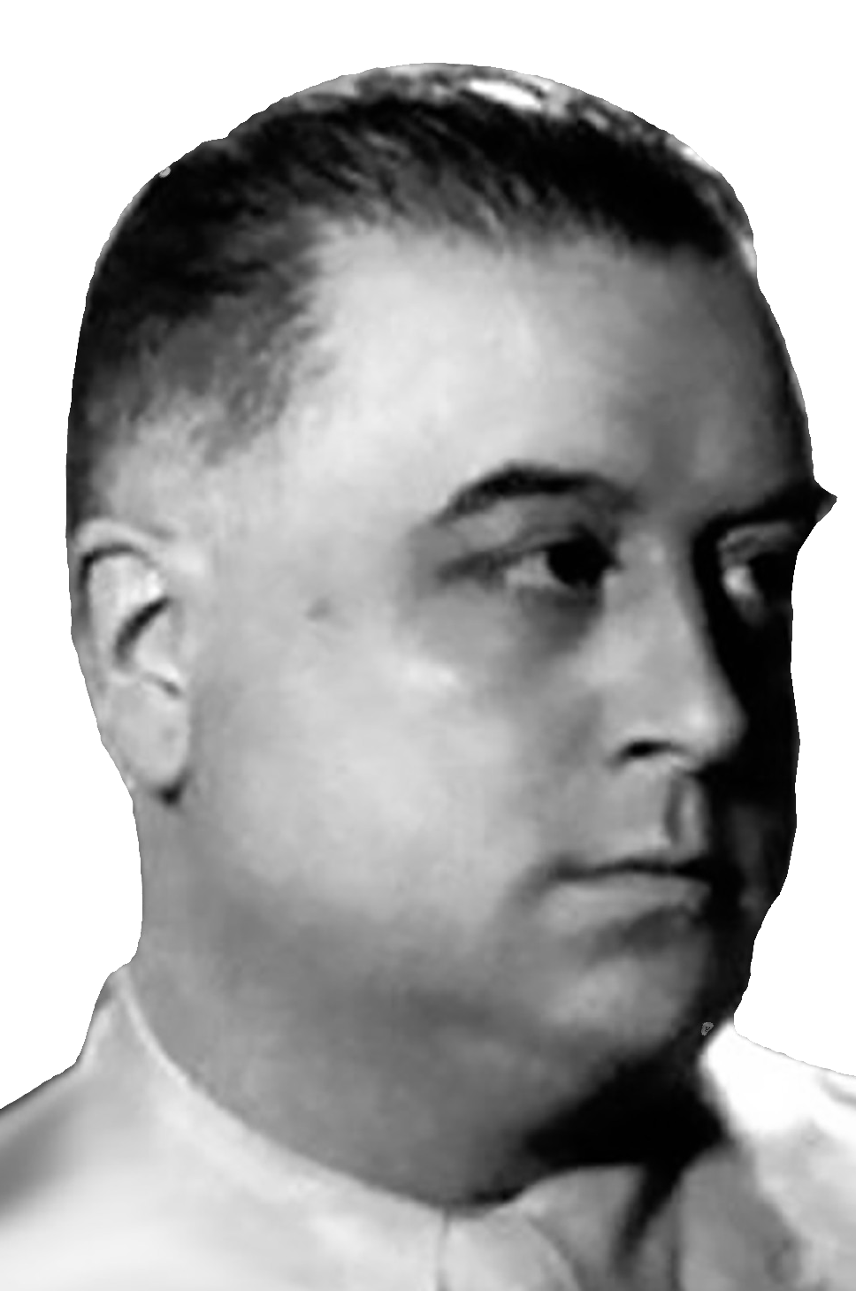
Orquesta de Adolfo Carabelli
Orquesta de Adolfo Carabelli
Orquesta de Adolfo Carabelli
Orquesta de Adolfo Carabelli
Orquesta de Adolfo Carabelli
Con Alberto Gómez y Mercedes Simone
Con Alberto Gómez y Mercedes Simone
Con Alberto Gómez y Mercedes Simone
Con Alberto Gómez y Mercedes Simone
Con Alberto Gómez y Mercedes Simone
Volvé (1932)
Musica: Edgardo Donato - Letra: Luis Bayón Herrera
Volvé (1932)
Musica: Edgardo Donato - Letra: Luis Bayón Herrera
Volvé (1932)
Musica: Edgardo Donato - Letra: Luis Bayón Herrera
Volvé (1932)
Musica: Edgardo Donato - Letra: Luis Bayón Herrera
Volvé (1932)
Musica: Edgardo Donato - Letra: Luis Bayón Herrera
Alma (1932)
Musica: Federico Scorticati - Letra: Juan Sarcione
Alma (1932)
Musica: Federico Scorticati - Letra: Juan Sarcione
Alma (1932)
Musica: Federico Scorticati - Letra: Juan Sarcione
Alma (1932)
Musica: Federico Scorticati - Letra: Juan Sarcione
Alma (1932)
Musica: Federico Scorticati - Letra: Juan Sarcione
Cantando (1931)
Musica: Mercedes Simone - Letra: Mercedes Simone
Cantando (1931)
Musica: Mercedes Simone - Letra: Mercedes Simone
Cantando (1931)
Musica: Mercedes Simone - Letra: Mercedes Simone
Cantando (1931)
Musica: Mercedes Simone - Letra: Mercedes Simone
Cantando (1931)
Musica: Mercedes Simone - Letra: Mercedes Simone
© TDJ Edmundo Fraga Milonga de la Fuente 24 de Agosto de 2024
© TDJ Edmundo Fraga Milonga de la Fuente 24 de Agosto de 2024
© TDJ Edmundo Fraga Milonga de la Fuente 24 de Agosto de 2024
© TDJ Edmundo Fraga Milonga de la Fuente 24 de Agosto de 2024
© TDJ Edmundo Fraga Milonga de la Fuente 24 de Agosto de 2024

Slide 13
Habanot Nechama
So Far (להיות) (2007)

Slide 14
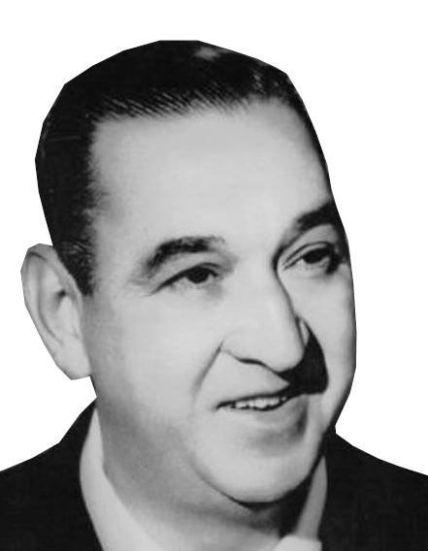
Orquesta de Ricardo Tanturi
Orquesta de Ricardo Tanturi
Orquesta de Ricardo Tanturi
Orquesta de Ricardo Tanturi
Orquesta de Ricardo Tanturi
Vals con Alberto Castillo
Vals con Alberto Castillo
Vals con Alberto Castillo
Vals con Alberto Castillo
Vals con Alberto Castillo
Mi romance (1941)
Musica: José Raúl Iglesias - Letra: Juan Bautista Gatti
Mi romance (1941)
Musica: José Raúl Iglesias - Letra: Juan Bautista Gatti
Mi romance (1941)
Musica: José Raúl Iglesias - Letra: Juan Bautista Gatti
Mi romance (1941)
Musica: José Raúl Iglesias - Letra: Juan Bautista Gatti
Mi romance (1941)
Musica: José Raúl Iglesias - Letra: Juan Bautista Gatti
Recuerdo (1941)
Musica: Alfredo Pelaia - Letra: Alfredo Pelaia
Recuerdo (1941)
Musica: Alfredo Pelaia - Letra: Alfredo Pelaia
Recuerdo (1941)
Musica: Alfredo Pelaia - Letra: Alfredo Pelaia
Recuerdo (1941)
Musica: Alfredo Pelaia - Letra: Alfredo Pelaia
Recuerdo (1941)
Musica: Alfredo Pelaia - Letra: Alfredo Pelaia
La serenata (Mi amor) (1941)
Musica: Vicente Salerno - Letra: Samuel Aguayo
La serenata (Mi amor) (1941)
Musica: Vicente Salerno - Letra: Samuel Aguayo
La serenata (Mi amor) (1941)
Musica: Vicente Salerno - Letra: Samuel Aguayo
La serenata (Mi amor) (1941)
Musica: Vicente Salerno - Letra: Samuel Aguayo
La serenata (Mi amor) (1941)
Musica: Vicente Salerno - Letra: Samuel Aguayo
© TDJ Edmundo Fraga Milonga de la Fuente 24 de Agosto de 2024
© TDJ Edmundo Fraga Milonga de la Fuente 24 de Agosto de 2024
© TDJ Edmundo Fraga Milonga de la Fuente 24 de Agosto de 2024
© TDJ Edmundo Fraga Milonga de la Fuente 24 de Agosto de 2024
© TDJ Edmundo Fraga Milonga de la Fuente 24 de Agosto de 2024

Slide 15
Joan Jett and the Blackhearts
I Love Rock 'N Roll (2010)

Slide 16
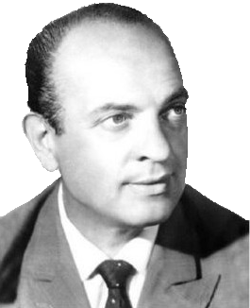
Orquesta de Miguel Caló
Orquesta de Miguel Caló
Orquesta de Miguel Caló
Orquesta de Miguel Caló
Orquesta de Miguel Caló
Con Raul Iriarte y Raúl Berón
Con Raul Iriarte y Raúl Berón
Con Raul Iriarte y Raúl Berón
Con Raul Iriarte y Raúl Berón
Con Raul Iriarte y Raúl Berón
Jamás retornarás (1942)
Musica: Osmar Maderna y Miguel Caló - Letra: Osmar Maderna y Miguel Caló
Jamás retornarás (1942)
Musica: Osmar Maderna y Miguel Caló - Letra: Osmar Maderna y Miguel Caló
Jamás retornarás (1942)
Musica: Osmar Maderna y Miguel Caló - Letra: Osmar Maderna y Miguel Caló
Jamás retornarás (1942)
Musica: Osmar Maderna y Miguel Caló - Letra: Osmar Maderna y Miguel Caló
Jamás retornarás (1942)
Musica: Osmar Maderna y Miguel Caló - Letra: Osmar Maderna y Miguel Caló
Margarita Gauthier (1942)
Musica: Joaquín Mora - Letra: Julio Jorge Nelson
Margarita Gauthier (1942)
Musica: Joaquín Mora - Letra: Julio Jorge Nelson
Margarita Gauthier (1942)
Musica: Joaquín Mora - Letra: Julio Jorge Nelson
Margarita Gauthier (1942)
Musica: Joaquín Mora - Letra: Julio Jorge Nelson
Margarita Gauthier (1942)
Musica: Joaquín Mora - Letra: Julio Jorge Nelson
La noche que te fuiste (1945)
Musica: Osmar Maderna - Letra: José María Contursi
La noche que te fuiste (1945)
Musica: Osmar Maderna - Letra: José María Contursi
La noche que te fuiste (1945)
Musica: Osmar Maderna - Letra: José María Contursi
La noche que te fuiste (1945)
Musica: Osmar Maderna - Letra: José María Contursi
La noche que te fuiste (1945)
Musica: Osmar Maderna - Letra: José María Contursi
© TDJ Edmundo Fraga Milonga de la Fuente 24 de Agosto de 2024
© TDJ Edmundo Fraga Milonga de la Fuente 24 de Agosto de 2024
© TDJ Edmundo Fraga Milonga de la Fuente 24 de Agosto de 2024
© TDJ Edmundo Fraga Milonga de la Fuente 24 de Agosto de 2024
© TDJ Edmundo Fraga Milonga de la Fuente 24 de Agosto de 2024

Slide 17
Louise Attaque
J'T'Emmène Au Vent (1997)

Slide 18
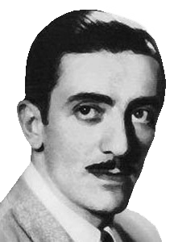
Orquesta de Rodolfo Biagi
Orquesta de Rodolfo Biagi
Orquesta de Rodolfo Biagi
Orquesta de Rodolfo Biagi
Orquesta de Rodolfo Biagi
Con Jorge Ortiz
Con Jorge Ortiz
Con Jorge Ortiz
Con Jorge Ortiz
Con Jorge Ortiz
Yuyo verde (1945)
Musica: Domingo Federico - Letra: Homero Expósito
Yuyo verde (1945)
Musica: Domingo Federico - Letra: Homero Expósito
Yuyo verde (1945)
Musica: Domingo Federico - Letra: Homero Expósito
Yuyo verde (1945)
Musica: Domingo Federico - Letra: Homero Expósito
Yuyo verde (1945)
Musica: Domingo Federico - Letra: Homero Expósito
Ahora no me conocés (1941)
Musica: Armando Baliotti - Letra: Carlos Giampetruzzi
Ahora no me conocés (1941)
Musica: Armando Baliotti - Letra: Carlos Giampetruzzi
Ahora no me conocés (1941)
Musica: Armando Baliotti - Letra: Carlos Giampetruzzi
Ahora no me conocés (1941)
Musica: Armando Baliotti - Letra: Carlos Giampetruzzi
Ahora no me conocés (1941)
Musica: Armando Baliotti - Letra: Carlos Giampetruzzi
Quiero verte una vez más (1940)
Musica: Mario Canaro - Letra: José María Contursi
Quiero verte una vez más (1940)
Musica: Mario Canaro - Letra: José María Contursi
Quiero verte una vez más (1940)
Musica: Mario Canaro - Letra: José María Contursi
Quiero verte una vez más (1940)
Musica: Mario Canaro - Letra: José María Contursi
Quiero verte una vez más (1940)
Musica: Mario Canaro - Letra: José María Contursi
© TDJ Edmundo Fraga Milonga de la Fuente 24 de Agosto de 2024
© TDJ Edmundo Fraga Milonga de la Fuente 24 de Agosto de 2024
© TDJ Edmundo Fraga Milonga de la Fuente 24 de Agosto de 2024
© TDJ Edmundo Fraga Milonga de la Fuente 24 de Agosto de 2024
© TDJ Edmundo Fraga Milonga de la Fuente 24 de Agosto de 2024

Slide 19
Dcuatrovd
Here With Me (2023)

Slide 20
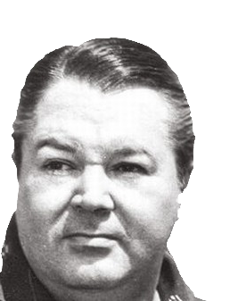
Orquesta de Aníbal Troilo
Orquesta de Aníbal Troilo
Orquesta de Aníbal Troilo
Orquesta de Aníbal Troilo
Orquesta de Aníbal Troilo
Con Francisco Fiorentino
Con Francisco Fiorentino
Con Francisco Fiorentino
Con Francisco Fiorentino
Con Francisco Fiorentino
Toda mi vida (1941)
Musica: Aníbal Troilo - Letra: José María Contursi
Toda mi vida (1941)
Musica: Aníbal Troilo - Letra: José María Contursi
Toda mi vida (1941)
Musica: Aníbal Troilo - Letra: José María Contursi
Toda mi vida (1941)
Musica: Aníbal Troilo - Letra: José María Contursi
Toda mi vida (1941)
Musica: Aníbal Troilo - Letra: José María Contursi
Tinta roja (1941)
Musica: Sebastián Piana - Letra: Cátulo Castillo
Tinta roja (1941)
Musica: Sebastián Piana - Letra: Cátulo Castillo
Tinta roja (1941)
Musica: Sebastián Piana - Letra: Cátulo Castillo
Tinta roja (1941)
Musica: Sebastián Piana - Letra: Cátulo Castillo
Tinta roja (1941)
Musica: Sebastián Piana - Letra: Cátulo Castillo
Te aconsejo que me olvides (1941)
Musica: Pedro Maffia - Letra: Jorge Curi
Te aconsejo que me olvides (1941)
Musica: Pedro Maffia - Letra: Jorge Curi
Te aconsejo que me olvides (1941)
Musica: Pedro Maffia - Letra: Jorge Curi
Te aconsejo que me olvides (1941)
Musica: Pedro Maffia - Letra: Jorge Curi
Te aconsejo que me olvides (1941)
Musica: Pedro Maffia - Letra: Jorge Curi
© TDJ Edmundo Fraga Milonga de la Fuente 24 de Agosto de 2024
© TDJ Edmundo Fraga Milonga de la Fuente 24 de Agosto de 2024
© TDJ Edmundo Fraga Milonga de la Fuente 24 de Agosto de 2024
© TDJ Edmundo Fraga Milonga de la Fuente 24 de Agosto de 2024
© TDJ Edmundo Fraga Milonga de la Fuente 24 de Agosto de 2024

Slide 21
BoyWithUke
Toxic (2021)

Slide 22
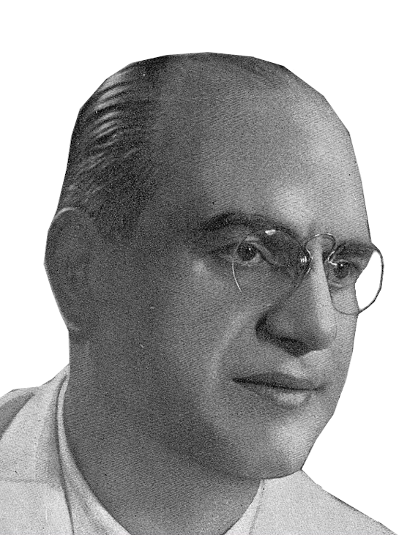
Orquesta de Francisco Lomuto
Orquesta de Francisco Lomuto
Orquesta de Francisco Lomuto
Orquesta de Francisco Lomuto
Orquesta de Francisco Lomuto
Milonga con Fernando Díaz y Jorge Omar
Milonga con Fernando Díaz y Jorge Omar
Milonga con Fernando Díaz y Jorge Omar
Milonga con Fernando Díaz y Jorge Omar
Milonga con Fernando Díaz y Jorge Omar
No hay tierra como la mia (1939)
Musica: Charlo - Letra: Enrique Cadícamo
No hay tierra como la mia (1939)
Musica: Charlo - Letra: Enrique Cadícamo
No hay tierra como la mia (1939)
Musica: Charlo - Letra: Enrique Cadícamo
No hay tierra como la mia (1939)
Musica: Charlo - Letra: Enrique Cadícamo
No hay tierra como la mia (1939)
Musica: Charlo - Letra: Enrique Cadícamo
Parque Patricios (1941)
Musica: Francisco Laino y Antonio Radicci - Letra: Francisco Laino y Antonio Radicci
Parque Patricios (1941)
Musica: Francisco Laino y Antonio Radicci - Letra: Francisco Laino y Antonio Radicci
Parque Patricios (1941)
Musica: Francisco Laino y Antonio Radicci - Letra: Francisco Laino y Antonio Radicci
Parque Patricios (1941)
Musica: Francisco Laino y Antonio Radicci - Letra: Francisco Laino y Antonio Radicci
Parque Patricios (1941)
Musica: Francisco Laino y Antonio Radicci - Letra: Francisco Laino y Antonio Radicci
Que tiempo aquel (1938)
Musica: Francisco Lomuto - Letra: Celedonio Flores
Que tiempo aquel (1938)
Musica: Francisco Lomuto - Letra: Celedonio Flores
Que tiempo aquel (1938)
Musica: Francisco Lomuto - Letra: Celedonio Flores
Que tiempo aquel (1938)
Musica: Francisco Lomuto - Letra: Celedonio Flores
Que tiempo aquel (1938)
Musica: Francisco Lomuto - Letra: Celedonio Flores
© TDJ Edmundo Fraga Milonga de la Fuente 24 de Agosto de 2024
© TDJ Edmundo Fraga Milonga de la Fuente 24 de Agosto de 2024
© TDJ Edmundo Fraga Milonga de la Fuente 24 de Agosto de 2024
© TDJ Edmundo Fraga Milonga de la Fuente 24 de Agosto de 2024
© TDJ Edmundo Fraga Milonga de la Fuente 24 de Agosto de 2024

Slide 23
Ska-P
Señor Matanza (2001)

Slide 24
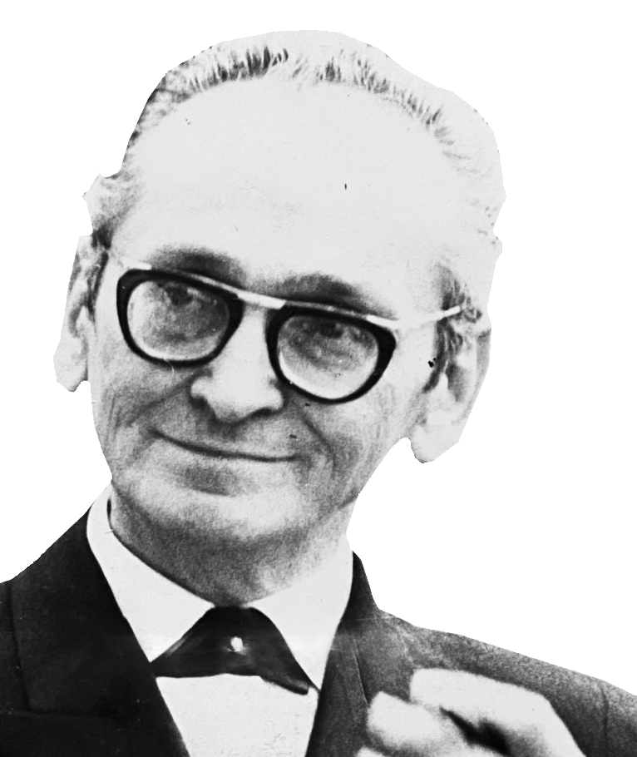
Orquesta de Osvaldo Pugliese
Orquesta de Osvaldo Pugliese
Orquesta de Osvaldo Pugliese
Orquesta de Osvaldo Pugliese
Orquesta de Osvaldo Pugliese
Con Roberto Chanel
Con Roberto Chanel
Con Roberto Chanel
Con Roberto Chanel
Con Roberto Chanel
El sueño del pibe (1945)
Musica: Juan Puey - Letra: Reinaldo Yiso
El sueño del pibe (1945)
Musica: Juan Puey - Letra: Reinaldo Yiso
El sueño del pibe (1945)
Musica: Juan Puey - Letra: Reinaldo Yiso
El sueño del pibe (1945)
Musica: Juan Puey - Letra: Reinaldo Yiso
El sueño del pibe (1945)
Musica: Juan Puey - Letra: Reinaldo Yiso
Farol (1943)
Musica: Virgilio Expósito - Letra: Homero Expósito
Farol (1943)
Musica: Virgilio Expósito - Letra: Homero Expósito
Farol (1943)
Musica: Virgilio Expósito - Letra: Homero Expósito
Farol (1943)
Musica: Virgilio Expósito - Letra: Homero Expósito
Farol (1943)
Musica: Virgilio Expósito - Letra: Homero Expósito
Corrientes y Esmeralda (1944)
Musica: Francisco Pracánico - Letra: Celedonio Flores
Corrientes y Esmeralda (1944)
Musica: Francisco Pracánico - Letra: Celedonio Flores
Corrientes y Esmeralda (1944)
Musica: Francisco Pracánico - Letra: Celedonio Flores
Corrientes y Esmeralda (1944)
Musica: Francisco Pracánico - Letra: Celedonio Flores
Corrientes y Esmeralda (1944)
Musica: Francisco Pracánico - Letra: Celedonio Flores
© TDJ Edmundo Fraga Milonga de la Fuente 24 de Agosto de 2024
© TDJ Edmundo Fraga Milonga de la Fuente 24 de Agosto de 2024
© TDJ Edmundo Fraga Milonga de la Fuente 24 de Agosto de 2024
© TDJ Edmundo Fraga Milonga de la Fuente 24 de Agosto de 2024
© TDJ Edmundo Fraga Milonga de la Fuente 24 de Agosto de 2024

Slide 25
Ismaël Lô
Tajabone (1996)

Slide 26
Orquesta de Ricardo Tanturi
Orquesta de Ricardo Tanturi
Orquesta de Ricardo Tanturi
Orquesta de Ricardo Tanturi
Orquesta de Ricardo Tanturi
Instrumental
Instrumental
Instrumental
Instrumental
Instrumental
Una noche de garufa (1941)
Musica: Eduardo Arolas - Letra: Gabriel Clausi
Una noche de garufa (1941)
Musica: Eduardo Arolas - Letra: Gabriel Clausi
Una noche de garufa (1941)
Musica: Eduardo Arolas - Letra: Gabriel Clausi
Una noche de garufa (1941)
Musica: Eduardo Arolas - Letra: Gabriel Clausi
Una noche de garufa (1941)
Musica: Eduardo Arolas - Letra: Gabriel Clausi
Argañaraz (Aquellas farras) (1940)
Musica: Roberto Firpo - Letra: Enrique Cadícamo
Argañaraz (Aquellas farras) (1940)
Musica: Roberto Firpo - Letra: Enrique Cadícamo
Argañaraz (Aquellas farras) (1940)
Musica: Roberto Firpo - Letra: Enrique Cadícamo
Argañaraz (Aquellas farras) (1940)
Musica: Roberto Firpo - Letra: Enrique Cadícamo
Argañaraz (Aquellas farras) (1940)
Musica: Roberto Firpo - Letra: Enrique Cadícamo
Comparsa criolla (Comme il faut) (1941)
Musica: Rafael Iriarte
Comparsa criolla (Comme il faut) (1941)
Musica: Rafael Iriarte
Comparsa criolla (Comme il faut) (1941)
Musica: Rafael Iriarte
Comparsa criolla (Comme il faut) (1941)
Musica: Rafael Iriarte
Comparsa criolla (Comme il faut) (1941)
Musica: Rafael Iriarte
© TDJ Edmundo Fraga Milonga de la Fuente 24 de Agosto de 2024
© TDJ Edmundo Fraga Milonga de la Fuente 24 de Agosto de 2024
© TDJ Edmundo Fraga Milonga de la Fuente 24 de Agosto de 2024
© TDJ Edmundo Fraga Milonga de la Fuente 24 de Agosto de 2024
© TDJ Edmundo Fraga Milonga de la Fuente 24 de Agosto de 2024

Slide 27
Ashe
Moral Of The Story (2020)

Slide 28
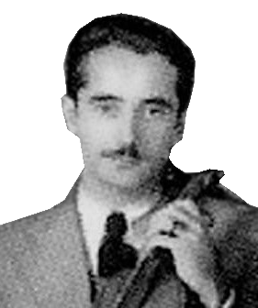
Orquesta de José Garcia
Orquesta de José Garcia
Orquesta de José Garcia
Orquesta de José Garcia
Orquesta de José Garcia
Con Alfredo Rojas
Con Alfredo Rojas
Con Alfredo Rojas
Con Alfredo Rojas
Con Alfredo Rojas
Calla bandoneon (1944)
Musica: Carlos Lázzari - Letra: Oscar Rubens
Calla bandoneon (1944)
Musica: Carlos Lázzari - Letra: Oscar Rubens
Calla bandoneon (1944)
Musica: Carlos Lázzari - Letra: Oscar Rubens
Calla bandoneon (1944)
Musica: Carlos Lázzari - Letra: Oscar Rubens
Calla bandoneon (1944)
Musica: Carlos Lázzari - Letra: Oscar Rubens
No estamos solos (1944)
Musica: Hipólito Basilio - Letra: Carlos Bahr
No estamos solos (1944)
Musica: Hipólito Basilio - Letra: Carlos Bahr
No estamos solos (1944)
Musica: Hipólito Basilio - Letra: Carlos Bahr
No estamos solos (1944)
Musica: Hipólito Basilio - Letra: Carlos Bahr
No estamos solos (1944)
Musica: Hipólito Basilio - Letra: Carlos Bahr
Adiós adiós corazón (1942)
Musica: Félix Lipesker y Emilio Barbato - Letra: Lito Bayardo
Adiós adiós corazón (1942)
Musica: Félix Lipesker y Emilio Barbato - Letra: Lito Bayardo
Adiós adiós corazón (1942)
Musica: Félix Lipesker y Emilio Barbato - Letra: Lito Bayardo
Adiós adiós corazón (1942)
Musica: Félix Lipesker y Emilio Barbato - Letra: Lito Bayardo
Adiós adiós corazón (1942)
Musica: Félix Lipesker y Emilio Barbato - Letra: Lito Bayardo
© TDJ Edmundo Fraga Milonga de la Fuente 24 de Agosto de 2024
© TDJ Edmundo Fraga Milonga de la Fuente 24 de Agosto de 2024
© TDJ Edmundo Fraga Milonga de la Fuente 24 de Agosto de 2024
© TDJ Edmundo Fraga Milonga de la Fuente 24 de Agosto de 2024
© TDJ Edmundo Fraga Milonga de la Fuente 24 de Agosto de 2024

Slide 29
Maria canta copla
Que nadie sepa mi sufrir (2014)

Slide 30
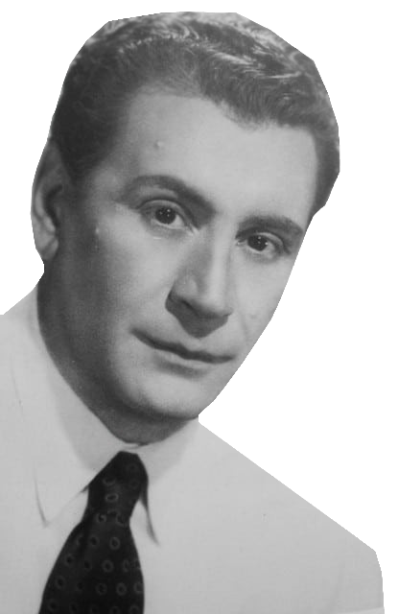
Orquesta de Alfredo de Angelis
Orquesta de Alfredo de Angelis
Orquesta de Alfredo de Angelis
Orquesta de Alfredo de Angelis
Orquesta de Alfredo de Angelis
Vals con Carlos Dante y Julio Martel
Vals con Carlos Dante y Julio Martel
Vals con Carlos Dante y Julio Martel
Vals con Carlos Dante y Julio Martel
Vals con Carlos Dante y Julio Martel
Que nadie sepa mi sufrir (1953)
Musica: Ángel Cabral - Letra: Enrique Dizeo
Que nadie sepa mi sufrir (1953)
Musica: Ángel Cabral - Letra: Enrique Dizeo
Que nadie sepa mi sufrir (1953)
Musica: Ángel Cabral - Letra: Enrique Dizeo
Que nadie sepa mi sufrir (1953)
Musica: Ángel Cabral - Letra: Enrique Dizeo
Que nadie sepa mi sufrir (1953)
Musica: Ángel Cabral - Letra: Enrique Dizeo
Ilusión azul (1945)
Musica: Arquímedes Arci - Letra: Arquímedes Arci
Ilusión azul (1945)
Musica: Arquímedes Arci - Letra: Arquímedes Arci
Ilusión azul (1945)
Musica: Arquímedes Arci - Letra: Arquímedes Arci
Ilusión azul (1945)
Musica: Arquímedes Arci - Letra: Arquímedes Arci
Ilusión azul (1945)
Musica: Arquímedes Arci - Letra: Arquímedes Arci
Pobre flor (Primera ilusión) (1946)
Musica: Luis Mottolese - Letra: Víctor Feliciano Spíndola
Pobre flor (Primera ilusión) (1946)
Musica: Luis Mottolese - Letra: Víctor Feliciano Spíndola
Pobre flor (Primera ilusión) (1946)
Musica: Luis Mottolese - Letra: Víctor Feliciano Spíndola
Pobre flor (Primera ilusión) (1946)
Musica: Luis Mottolese - Letra: Víctor Feliciano Spíndola
Pobre flor (Primera ilusión) (1946)
Musica: Luis Mottolese - Letra: Víctor Feliciano Spíndola
© TDJ Edmundo Fraga Milonga de la Fuente 24 de Agosto de 2024
© TDJ Edmundo Fraga Milonga de la Fuente 24 de Agosto de 2024
© TDJ Edmundo Fraga Milonga de la Fuente 24 de Agosto de 2024
© TDJ Edmundo Fraga Milonga de la Fuente 24 de Agosto de 2024
© TDJ Edmundo Fraga Milonga de la Fuente 24 de Agosto de 2024

Slide 31
Roy Orbison
In Dreams (1963)

Slide 32
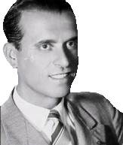
Orquesta de Pedro Laurenz
Orquesta de Pedro Laurenz
Orquesta de Pedro Laurenz
Orquesta de Pedro Laurenz
Orquesta de Pedro Laurenz
Con Carlos Bermudez
Con Carlos Bermudez
Con Carlos Bermudez
Con Carlos Bermudez
Con Carlos Bermudez
La madrugada (1944)
Musica: Ángel Maffia - Letra: Cátulo Castillo
La madrugada (1944)
Musica: Ángel Maffia - Letra: Cátulo Castillo
La madrugada (1944)
Musica: Ángel Maffia - Letra: Cátulo Castillo
La madrugada (1944)
Musica: Ángel Maffia - Letra: Cátulo Castillo
La madrugada (1944)
Musica: Ángel Maffia - Letra: Cátulo Castillo
Nada más que un corazón (1944)
Musica: Manuel Sucher - Letra: Carlos Bahr
Nada más que un corazón (1944)
Musica: Manuel Sucher - Letra: Carlos Bahr
Nada más que un corazón (1944)
Musica: Manuel Sucher - Letra: Carlos Bahr
Nada más que un corazón (1944)
Musica: Manuel Sucher - Letra: Carlos Bahr
Nada más que un corazón (1944)
Musica: Manuel Sucher - Letra: Carlos Bahr
Llueve otra vez (1944)
Musica: Juan José Guichandut - Letra: Juan José Guichandut
Llueve otra vez (1944)
Musica: Juan José Guichandut - Letra: Juan José Guichandut
Llueve otra vez (1944)
Musica: Juan José Guichandut - Letra: Juan José Guichandut
Llueve otra vez (1944)
Musica: Juan José Guichandut - Letra: Juan José Guichandut
Llueve otra vez (1944)
Musica: Juan José Guichandut - Letra: Juan José Guichandut
© TDJ Edmundo Fraga Milonga de la Fuente 24 de Agosto de 2024
© TDJ Edmundo Fraga Milonga de la Fuente 24 de Agosto de 2024
© TDJ Edmundo Fraga Milonga de la Fuente 24 de Agosto de 2024
© TDJ Edmundo Fraga Milonga de la Fuente 24 de Agosto de 2024
© TDJ Edmundo Fraga Milonga de la Fuente 24 de Agosto de 2024

Slide 33
Manu Chao
Petite Blonde Du Boulevard Brune (2004)

Slide 34
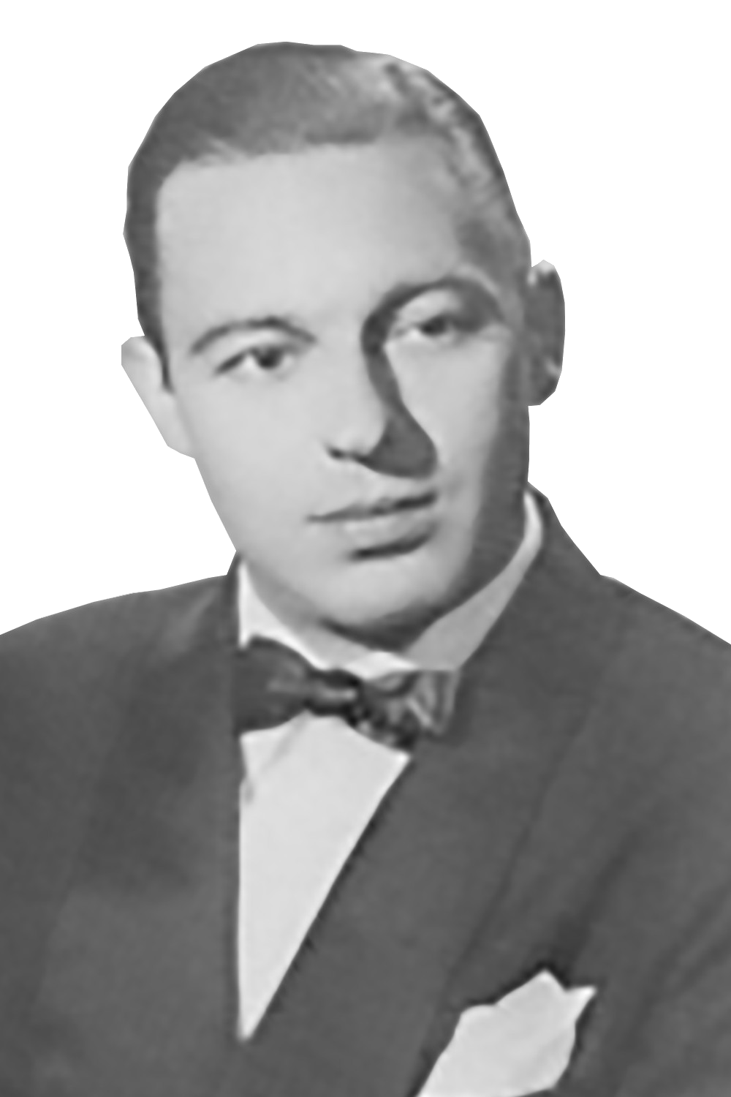
Orquesta de Ricardo Malerba
Orquesta de Ricardo Malerba
Orquesta de Ricardo Malerba
Orquesta de Ricardo Malerba
Orquesta de Ricardo Malerba
Con Orlando Medina
Con Orlando Medina
Con Orlando Medina
Con Orlando Medina
Con Orlando Medina
Gitana rusa (1942)
Musica: Juan Sánchez Gorio - Letra: Horacio Sanguinetti
Gitana rusa (1942)
Musica: Juan Sánchez Gorio - Letra: Horacio Sanguinetti
Gitana rusa (1942)
Musica: Juan Sánchez Gorio - Letra: Horacio Sanguinetti
Gitana rusa (1942)
Musica: Juan Sánchez Gorio - Letra: Horacio Sanguinetti
Gitana rusa (1942)
Musica: Juan Sánchez Gorio - Letra: Horacio Sanguinetti
La piba de los jazmines (1943)
Musica: Ricardo Malerba y Dante Smurra - Letra: Julio Navarrine
La piba de los jazmines (1943)
Musica: Ricardo Malerba y Dante Smurra - Letra: Julio Navarrine
La piba de los jazmines (1943)
Musica: Ricardo Malerba y Dante Smurra - Letra: Julio Navarrine
La piba de los jazmines (1943)
Musica: Ricardo Malerba y Dante Smurra - Letra: Julio Navarrine
La piba de los jazmines (1943)
Musica: Ricardo Malerba y Dante Smurra - Letra: Julio Navarrine
Embrujamiento (1943)
Musica: Ricardo Malerba y Dante Smurra - Letra: Manuel Ferradás Campos
Embrujamiento (1943)
Musica: Ricardo Malerba y Dante Smurra - Letra: Manuel Ferradás Campos
Embrujamiento (1943)
Musica: Ricardo Malerba y Dante Smurra - Letra: Manuel Ferradás Campos
Embrujamiento (1943)
Musica: Ricardo Malerba y Dante Smurra - Letra: Manuel Ferradás Campos
Embrujamiento (1943)
Musica: Ricardo Malerba y Dante Smurra - Letra: Manuel Ferradás Campos
© TDJ Edmundo Fraga Milonga de la Fuente 24 de Agosto de 2024
© TDJ Edmundo Fraga Milonga de la Fuente 24 de Agosto de 2024
© TDJ Edmundo Fraga Milonga de la Fuente 24 de Agosto de 2024
© TDJ Edmundo Fraga Milonga de la Fuente 24 de Agosto de 2024
© TDJ Edmundo Fraga Milonga de la Fuente 24 de Agosto de 2024

Slide 35
Justin Wellington Feat. Small Jam
Iko Iko (2021)

Slide 36
Orquesta de Juan D'Arienzo
Orquesta de Juan D'Arienzo
Orquesta de Juan D'Arienzo
Orquesta de Juan D'Arienzo
Orquesta de Juan D'Arienzo
Con Héctor Mauré
Con Héctor Mauré
Con Héctor Mauré
Con Héctor Mauré
Con Héctor Mauré
Amarras (1944)
Musica: Carlos Marchisio - Letra: Carmelo Santiago
Amarras (1944)
Musica: Carlos Marchisio - Letra: Carmelo Santiago
Amarras (1944)
Musica: Carlos Marchisio - Letra: Carmelo Santiago
Amarras (1944)
Musica: Carlos Marchisio - Letra: Carmelo Santiago
Amarras (1944)
Musica: Carlos Marchisio - Letra: Carmelo Santiago
El olivo (1941)
Musica: Antonio Scatasso y Domingo Julio Vivas - Letra: Carlos Cabral
El olivo (1941)
Musica: Antonio Scatasso y Domingo Julio Vivas - Letra: Carlos Cabral
El olivo (1941)
Musica: Antonio Scatasso y Domingo Julio Vivas - Letra: Carlos Cabral
El olivo (1941)
Musica: Antonio Scatasso y Domingo Julio Vivas - Letra: Carlos Cabral
El olivo (1941)
Musica: Antonio Scatasso y Domingo Julio Vivas - Letra: Carlos Cabral
Tierrita (1941)
Musica: Agustín Bardi - Letra: Jesús Fernández Blanco
Tierrita (1941)
Musica: Agustín Bardi - Letra: Jesús Fernández Blanco
Tierrita (1941)
Musica: Agustín Bardi - Letra: Jesús Fernández Blanco
Tierrita (1941)
Musica: Agustín Bardi - Letra: Jesús Fernández Blanco
Tierrita (1941)
Musica: Agustín Bardi - Letra: Jesús Fernández Blanco
© TDJ Edmundo Fraga Milonga de la Fuente 24 de Agosto de 2024
© TDJ Edmundo Fraga Milonga de la Fuente 24 de Agosto de 2024
© TDJ Edmundo Fraga Milonga de la Fuente 24 de Agosto de 2024
© TDJ Edmundo Fraga Milonga de la Fuente 24 de Agosto de 2024
© TDJ Edmundo Fraga Milonga de la Fuente 24 de Agosto de 2024

Slide 37
Janis Joplin
Me And Bobby McGee (1999)

